Slide 1
ГИПЕРАВТОМАТИЗАЦИЯ:
ФУНДАМЕНТ И ДРАЙВЕРЫ РОСТА

Slide 2
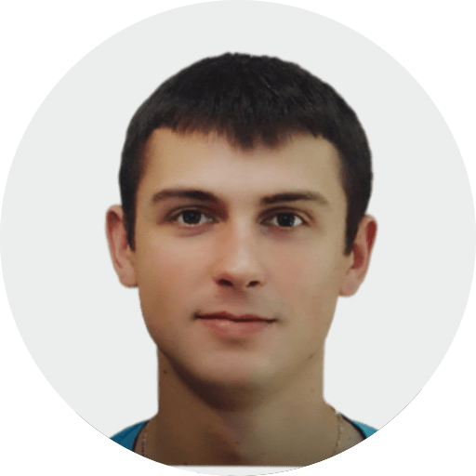
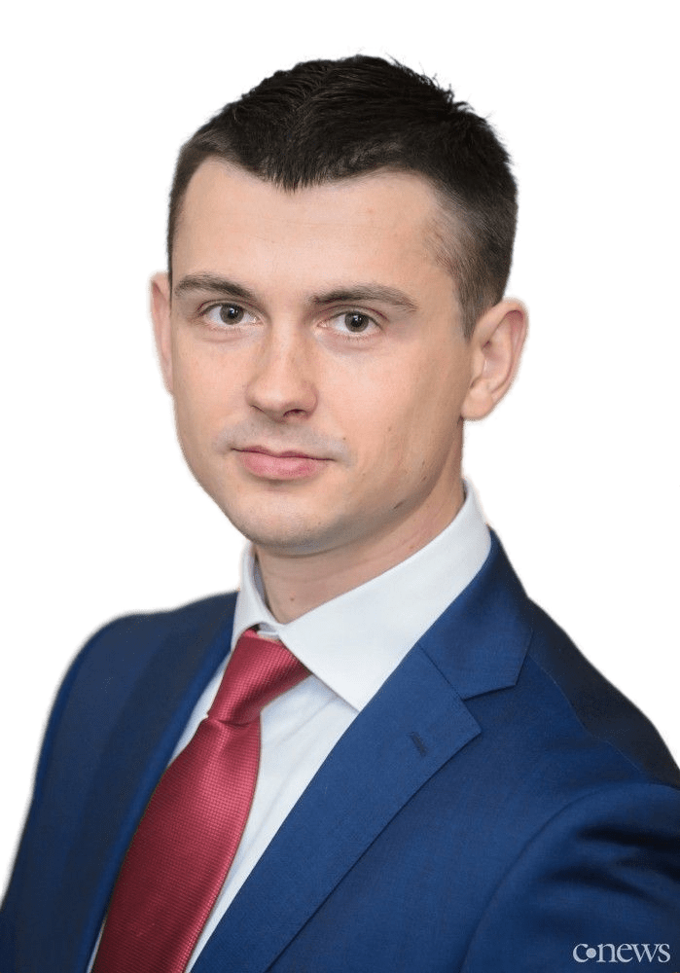
О спикере
Срок работы в IT отрасли - с 2011-го
10 лет опыта по реализации проектов автоматизации процессов, BPM и цифровизации.
Выполнял роль архитектора более чем в 100 клиентских проектах
Постоянный участник и докладчик на основных отраслевых конференциях.
Эксперт-преподаватель для клиентов, партнеров и сотрудников Comindware
Автор многочисленных статей по автоматизации, цифровизации и BPM.
Игорь Простоквашин
Ведущий бизнес-аналитик Comindware.
Постоянный участник группы развития продуктов Comindware.
E-mail: sales@comindware.ru
Тел.: +7 (499) 643 34 12
Skype: t-touch-t

Slide 3
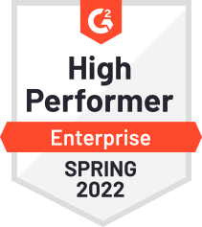
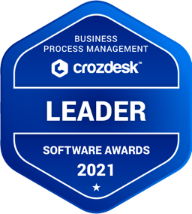
Comindware — российская компания, разработчик современной платформы для системы управления предприятием.
№1 BPM-платформа на Gartner Peer Insights (2019-2022)
№1 BPMS-вендор в России по версии CNews Analytics (2018-2021)
Партнёр Ассоциации BPM-профессионалов России
Создатель Академии Цифровой Трансформации – федерального центра компетенций ЦТ.
8 патентов на технологии обработки и хранения данных
Программное обеспечение Comindware полностью соответствует требованиям импортозамещения и входит в реестр Минкомсвязи.

Slide 4
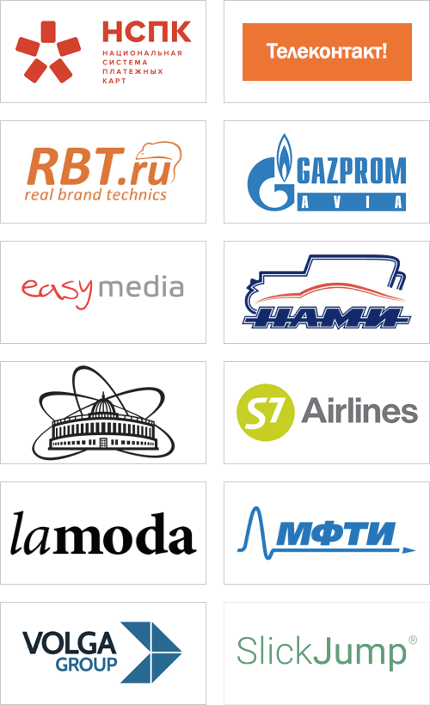
ДРУГИЕ ИСТОРИИ ПРИМЕНЕНИЯ
Управление выплатами и спорными ситуациями (Dispute Management)
Автоматизация процесса ведения клиентов от заявки до выполнения (Request to Result)
Автоматизация процессов закупки и сервисного обслуживания (Supply Chain Management and Request Management)
Управление финансовыми активами (Financial Asset Management)
Управление обслуживанием и персоналом (Maintenance and Service Management)
Управление страховыми выплатами (Claim Management)
Образование и Тренинги (Course Management, Training Session Management)
CRM (от продажи до доставки), SRM (поставщики), MDM
и многие другие …

Slide 5
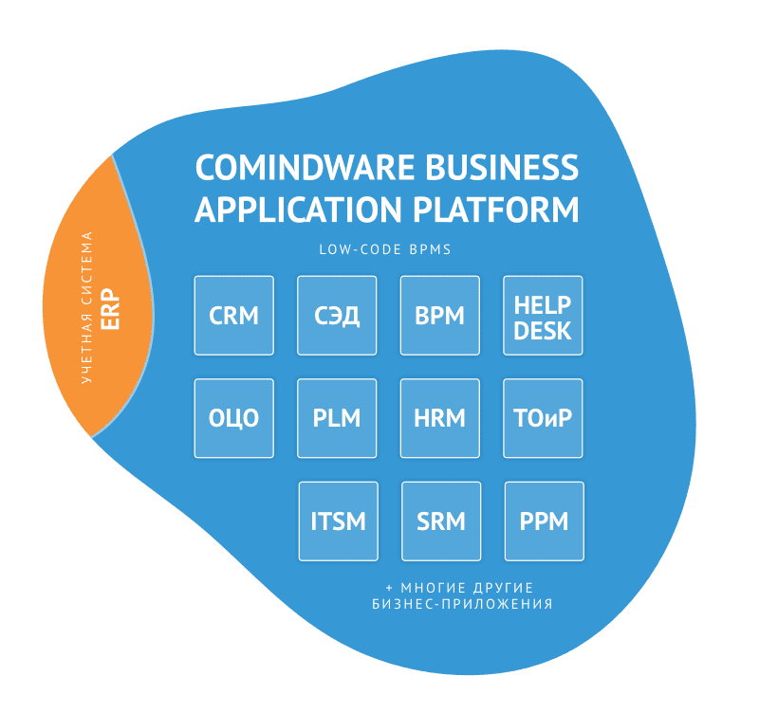
Основа для цифровой трансформации и гиперавтоматизации
Цифровая low-code платформа – управление процессами (BPMS), поручениями/кейсами (ACM), задачами и ресурсами
Максимально быстрое создание и изменение цифровых решений для основных функций организации — визуальными средствами («мышкой»)
Процессы и бизнес-логика всегда в руках людей бизнеса
Зависимость от ИТ минимальна

Slide 6
Тренд 2021 по версии Gartner: гиперавтоматизация
Гиперавтоматизация — это интегрированный подход к применению технологий, появившихся в последнее десятилетие.
«Рынок технологий гиперавтоматизации в 2022 г. вырастет на 24% по сравнению с 2020 и достигнет 596 млрд. $»
Gartner

Slide 7
Ключевые технологии гиперавтоматизации:
Роботизация процессов (RPA)
Платформы управления бизнес-процессами с минимальным кодированием (Low-code BPMS)
Искусственный интеллект (AI)
Виртуальные помощники (VDA)
Low-code BPMS и RPA —драйверы гиперавтоматизации
ТЕХНОЛОГИИ ГИПЕРАВТОМАТИЗАЦИИ

Slide 8
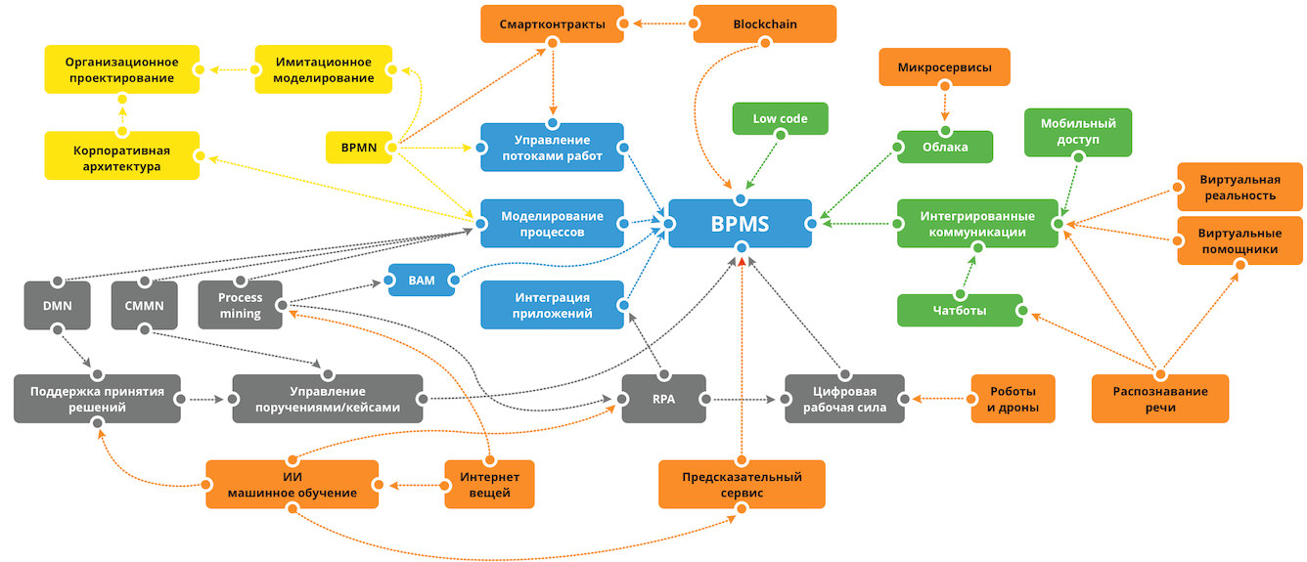
1. Интегрированные системы управления бизнес-процессами
2. Расширенное моделирование
3. Интеллектуальные системы управления процессами
4. Кейс-менеджмент и RPA
5. Гиперавтоматизация
BPMS как фундамент гиперавтоматизации
Гиперавтоматизация — это интегрированный подход к применению технологий, появившихся в последнее десятилетие.
«Рынок технологий гиперавтоматизации в 2022 г. вырастет на 24% по сравнению с 2020 и достигнет 596 млрд. $»

Slide 9
Сильные стороны
зрелая управленческая методология
быстрая разработка (model-driven, low-code)
не надо быть крутым программистом
BPM
BPM
оптимизация процессов на основе объективно установленных фактов
быстрая и дешевая интеграция; сочетание краткосрочного и долгосрочного эффекта
RPA
PM
Слабые стороны
плохо встраивается в существующий ИТ-ландшафт
узкое место — интеграция с унаследованными системами
большой потенциал, но сложно предсказать экономический эффект
BPM
автоматизация принятия решений; предсказательный сервис
BPM
голосовое управление; учет контекста и настроения
AI
NLP
Синергия BPM с другими технологиями

Slide 10
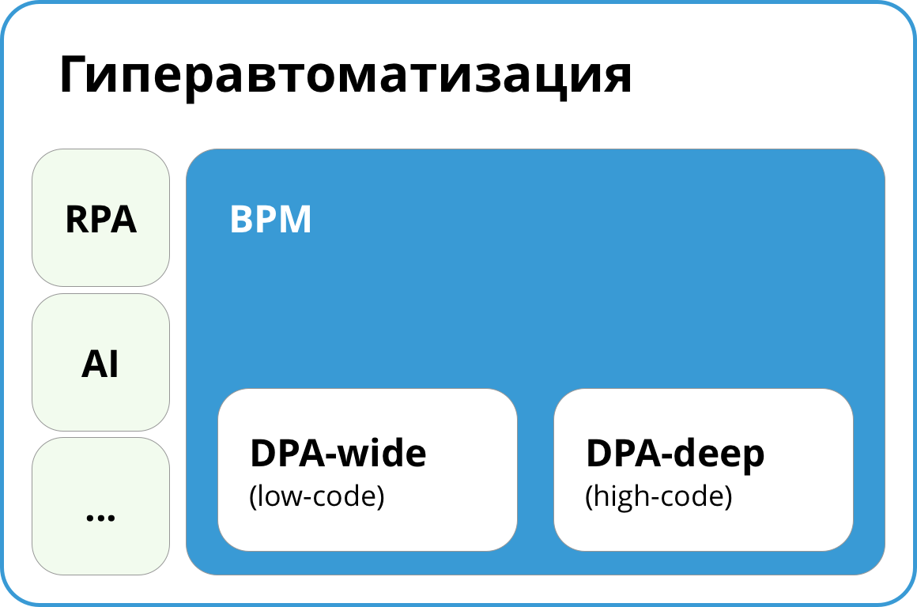
Синергия BPMS двух классов
2 отдельных мира BPM:
DPA-wide (low-code)
- Гибкие процессы
- Цифровизация силами людей бизнеса
DPA-deep (high-code)
- Глубокие и сложные процессы
- Задействованы высококвалифицированные разработчики
Гиперавтоматизация предполагает интегрированное применение систем двух классов.

Slide 11
150 сотрудников
Более 35,000 клиентов
Вызовы:
Необходимое условие цифрового продукта - цифровые бизнес-процессы. Компания должна быть цифровой как снаружи, так и внутри.
Несовершенство процессов внутри компании может свести на “нет” все преимущества цифровой модели бизнеса.
Инновационные онлайн-решения в сфере автострахования требуют большей эффективности от работы бэк-офиса.
Внутренние процессы, избыточное количество ручных операций и излишняя бюрократия стали направлениями, требующими внимания, оптимизации и автоматизации.
Гетерогенная BPM-система

Slide 12
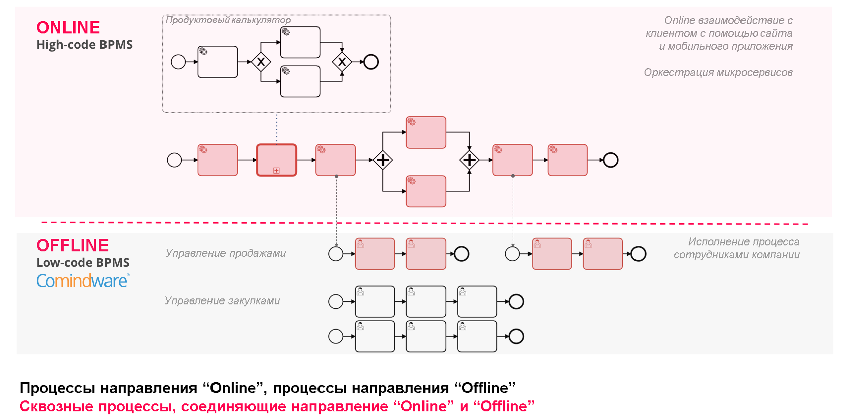
150 сотрудников
Более 35,000 клиентов
Решение:
Результаты:
Проект окупился спустя 1 месяц с момента запуска в эксплуатацию
Увеличение продаж полисов КАСКО в 1,9 раз
В течение 6 месяцев с момента запуска проекта в эксплуатацию рост NPS — 12%
Показатель Time-To-Market — сократился в 1,5 раза в части настроек нового продукта
Гетерогенная BPM-система

Slide 13
Основана в 1992 году
1 777 сотрудников
Проблемы:
Низкая скорость обработки типовых запросов в HR (выдача справки, запись на обучение, заказ пропуска и т.д.)
Затянутые процессы приёма на работу и увольнения
Запросы разбросаны по почте, чатам, телефонам
ЦИФРОВОЙ HR

Slide 14
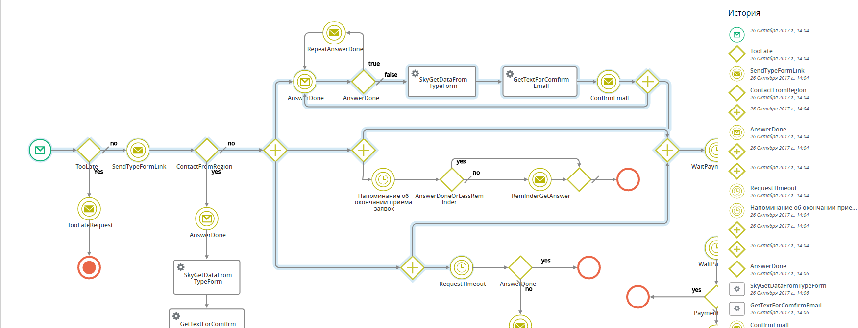
Как все устроено
Решение:
Единая HR-система для синергии возможностей:
Чат-боты как основной интерфейс для запросов
RPA и машинное обучение для быстрой обработки данных
Comindware как фундамент для объединения систем

Slide 15
Результат:
BPMS-платформа обеспечила автоматизацию основных HR-процессов и позволила централизовано управлять работой чат-ботов, RPA и сотрудников HR отдела
Cкорость обработки типовых запросов в HR увеличена в 10 раз
Организация мероприятий
Корпоративный английский язык
Производство видеокурсов для обучения
Пульс проекта
Система мотивации «Кнут и пряник»
Роботы внутри офиса: что можно сделать за 3 дня вместо полугода https://habr.com/ru/company/croc/blog/346720/
Что может чат-бот https://habr.com/ru/company/croc/blog/335650/
Корпоративный чат-бот: рекрутинг, онбординг, корпоративные сервисы

Slide 16
ОСНОВНЫЕ ВОЗМОЖНОСТИ
Настраиваемые пользовательские интерфейсы
Простота управления бизнес-процессами
Визуальные инструменты настройки
Визуальный редактор модели данных
Построение процессной архитектуры
Настоящий Low-code
Высокая скорость разработки
Безопасное внедрение
COMINDWARE BUSINESS APPLICATION PLATFORM

Slide 17
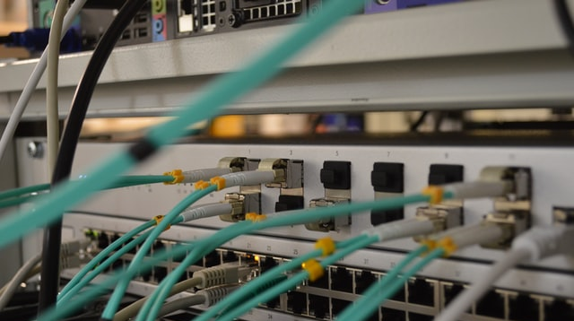
Есть смысл заняться, когда нужно:
Low-code BPMS для гиперавтоматизации
Объединить усилия роботов и людей
Объединить функционал существующих систем
Объединить и связать данные в различных системах
Создать дополнительный слой обработки данных
Обеспечить удобный интерфейс для работы с унаследованными системами
Low-code BPMS способна выступать в роли инструмента консолидации работы всех отделов предприятия, объединяя ИТ-системы и технологии.

Slide 18
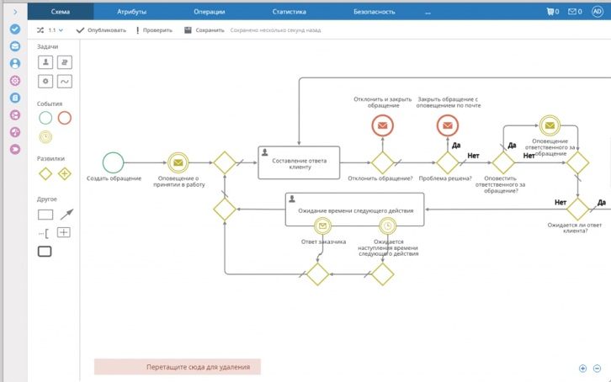
Удобные онлайн-инструменты для управления бизнес-процессами:
Моделирование и исполнение процессов в браузере
Поддержка исполнения творческих задач — кейсы/поручения
Внесение правок в процессы и формы без остановки системы, руками людей бизнеса
Автоматизация бизнес-процессов

Slide 19
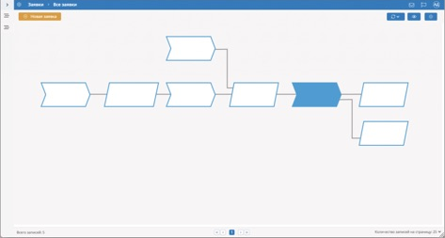
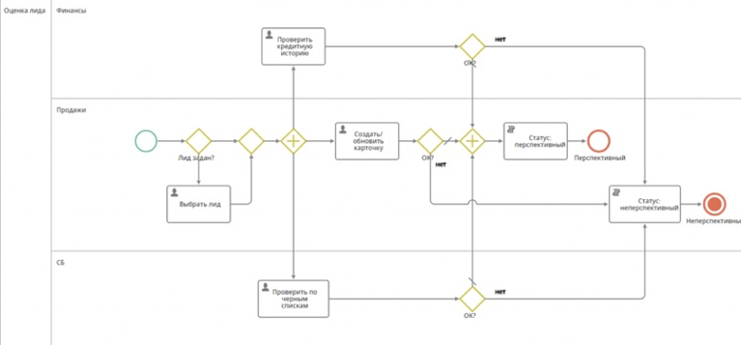
Управление процессной архитектурой, а не отдельными бизнес-процессами:
Визуализация взаимосвязи между бизнес-процессами
Через каждый элемент высокоуровневой архитектуры можно «провалиться» ниже, вплоть до потока работ внутри отдельного исполняемого процесса
Исполняемая архитектура

Slide 20
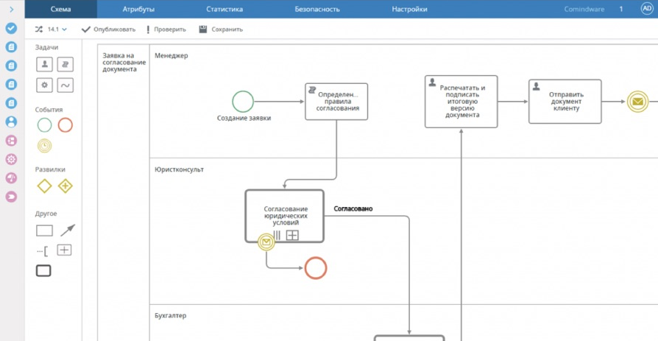
Квадратики и стрелочки — ответственность бизнес-аналитика
бизнес-логика приложений
внешний вид форм и задач
Внутренность квадратиков — ответственность программиста
модели данных
интеграционные интерфейсы
В Comindware Business Application Platform 90%+ решения создается аналитиком и только около 10% приходится на разработчиков
Настоящий Low-code

Slide 21
Проблемы
Для начала проекта автоматизации нужно детальное ТЗ, которое сложно изменить
Разработка идёт долго
Бизнес с запозданием получает ИТ-решения, которые уже успели устареть к моменту релиза
Решение
Comindware Business Application Platform – Low-code платформа для быстрого создания прикладных бизнес-приложений / ИТ-решений силами бизнес-аналитиков.
Лидер на российском рынке систем управления бизнес-процессами.
Сокращаем цикл «от запроса до работающего решения»
Преимущества
Старт без детального ТЗ
Разработка идёт быстро и цена ошибки нулевая
Безболезненное внедрение и эволюционное развитие ИТ-решений

Slide 22
Я бы очень хотел
рассказать ещё о:
других историях внедрения Comindware Business Application Platform
спиральном подходе к внедрению против waterfall
эволюционном развитии системы внутри компании
BPM, BPMN 2.0 и оптимизации процессов
СПАСИБО
ЗА ВНИМАНИЕ
Но на всё это сейчас не хватит времени.
Давайте запланируем ещё одну встречу?
Игорь Простоквашин
Ведущий бизнес-аналитик Comindware
E-mail: sales@comindware.ru
Тел.: +7 (499) 643 34 12
Skype: t-touch-t

